Slide 1
Wilson Alfredo oscal Aguilar
ID: 1456
Profe: Gustavo blanco

Slide 2


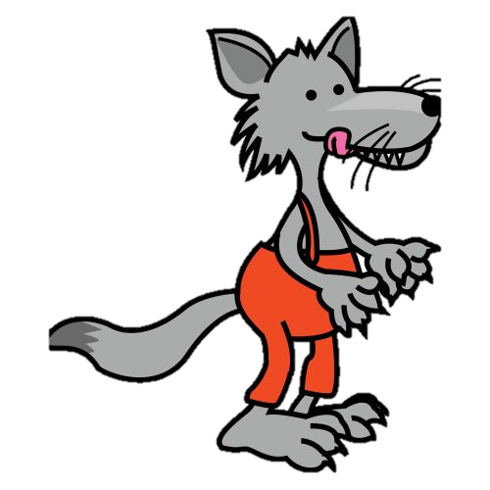
Creo que alguien me viene siguiendo.
Jejeje, No se a dado cuenta que la estoy siguiendo para comérmela. JAJAJA
Vamos a dejarle comidita a mi abuela…
Creo que esta sospechando

Slide 3
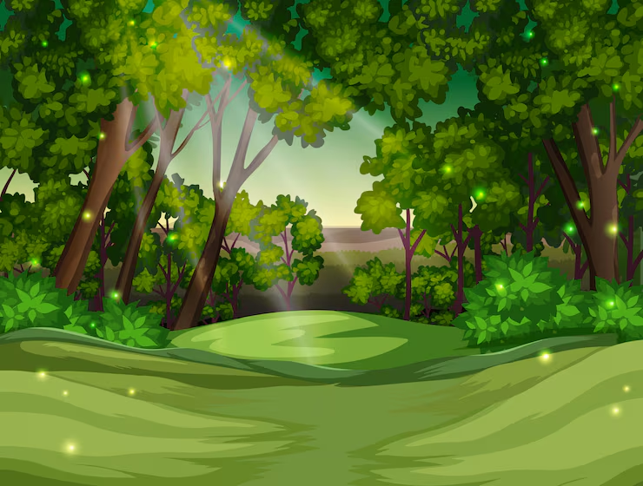


No lobo, no me hagas daño!!!!
Vamos por aquí!!!!
Te voy a comerrrr!!!!!!!
Vamos atacarla!!!!

Slide 4
“FIN”Gracias por ver…

